Slide 1

Clase 3. Python
Operadores y expresiones
Notes:
Obligatoria siempre.

Slide 2


RECUERDA PONER A GRABAR LA CLASE
Notes:
Colocar todas las clases

Slide 3


Reconocer un Operador
Identificar similitudes y diferencias entre operador y expresión
Reconocer expresiones.
OBJETIVOS DE LA CLASE

Slide 4



CRONOGRAMA DEL CURSO
Clase 2
Clase 3
Clase 4
Listas y Tuplas
Operadores y expresiones
Controladores de flujo 1
DESAFÍO DE LISTAS
OPERADORES RELACIONALES
MAYORÍA DE EDAD
DESAFÍO DE TUPLAS
OPERADORES LÓGICOS
MARVEL VS CAPCOM
¡PRÁCTICAS INICIALES!
EXPRESIONES ANIDADAS

Slide 5
OPERADORES
Notes:
Primera clase

Slide 6

¿Qué son?
Formalmente, los operadores son aplicaciones, cálculos que se llevan a cabo sobre dos argumentos conocidos como operandos.
Operando [operador] Operando
- / * +

Slide 7
Expresiones
Se denomina expresión al conjunto que forman los operandos y la operación.
Sumar, restar, dividir o multiplicar, tienen algo en común, y es que sus operadores son operadores aritméticos que sirven para trabajar con números.
Los operadores aritméticos (+, -, /, *) dan lugar a expresiones de distintos tipos:
Aritméticas si ambos operandos son valores literales:
2 + 5 -1.4 * 54 1/2.5
Algebraicas si al menos un operando es una variable:
radio * 3.14 (nota_1 + nota_2)/2

Slide 8
EL TIPO LÓGICO
Notes:
Primera clase

Slide 9

Tipos de datos
Los números, imágenes, textos, y sonidos, si algo tienen en común es que podemos percibirlos como información, pero hay un tipo de dato distinto, más básico.
Es tan básico, que quizás cueste entenderlo como un tipo de dato.
Y ese, es el tipo lógico.

Slide 10
Tipo Lógico
El tipo lógico es el tipo de dato más básico de la información racional, y representa únicamente dos posibilidades:
Verdadero y Falso
También denominamos a este tipo como Booleano o Binario.
En contexto lingüístico podríamos decir que:
“Estoy vivo” es Verdadero (True)
Y en contexto matemático:
1 +1 = 3??? es Falso (False)

Slide 11
Negación
Si negamos una cosa que es verdad, esta se convierte en mentira. Por lo tanto, si negamos una cosa que es mentira, esta se convierte en verdad.
No Verdadero = Falso
No Falso = Verdadero

Slide 12
¿Y en la programación?
Por ejemplo, a un ordenador podemos preguntarle cosas matemáticas.
Y si le preguntamos si 1 + 1 es igual a 2?
>>> 1 + 1 == 3
False
Aquí estamos preguntado si al sumar 1 con 1 el resultado es 3 y Python ya sabe decirnos que esto es falso (false)
>>> 1 + 1 == 2
True

Slide 13
OPERADORES RELACIONALES
Notes:
Primera clase

Slide 14

Operadores Relacionales
En programación, los operadores relacionales son símbolos que se usan para comparar dos valores.
Si el resultado de la comparación es correcto, la expresión es considerada verdadera (True), y en caso contrario será falsa (False).

Slide 15

Igualdad
El operador de igualdad sirve para preguntarle a nuestro programa si ambos operandos son iguales.
Devolverá True si son iguales, y False si son distintos. Este operador se escribe con dos signos igual (==).
Ejemplo:
>>> a = 3
>>> a == 3
True
🧐
No confundir el operador de asignación (=) con el operador de igualdad (==)

Slide 16
Desigualdad
El operador de Desigualdad sirve para preguntarle a nuestro programa si ambos operandos son distintos.
Devolverá True si son distintos, y False si son iguales.
Ejemplo:
>>> a = 3
>>> a != 3
False
Este operador se escribe como un signo de exclamación y un signo igual (!=) como tachando al operador de igualdad.

Slide 17
Menor que
El operador Menor que sirve para preguntarle a nuestro programa si el primer operando es menor que el segundo operando.
Ejemplo:
>>> 7 < 3
False
>>> 1 < 15
True
Devolverá True si el primero es menor al segundo, y False si el primero es mayor que el segundo. Este operador se escribe con un signo de menor que (<).

Slide 18
Menor Igual que
El operador Menor igual que sirve para preguntarle a nuestro programa si el primer operando es menor que el segundo operando O si ambos son iguales.
Devolverá True si el primero es menor o igual al segundo, y False si el primero es mayor que el segundo.
Este operador se escribe con un signo de menor que y un igual (<=).
Ejemplo:
>>> 7 <= 3
False
>>> 15 <= 15
True

Slide 19
Mayor que
El operador Mayor que sirve para preguntarle a nuestro programa si el primer operando es mayor que el segundo operando.
Ejemplo:
>>> 7 > 3
True
>>> 1 > 15
False
Devolverá True si el primero es mayor al segundo, y False si el primero es menor que el segundo. Este operador se escribe con un signo de mayor que (>).

Slide 20
Mayor igual que
El operador Mayor igual que sirve para preguntarle a nuestro programa si el primer operando es mayor que el segundo operando, o si ambos son iguales.
Ejemplo:
>>> 7 >= 3
True
>>> 15 >= 15
True
Devolverá True si el primero es mayor o igual al segundo, y False si el primero es menor que el segundo.
Este operador se escribe con un signo de mayor que y un igual (>=).

Slide 21
¿Operadores en Strings?
No sólo podemos hacer operaciones relacionales en números, también podemos hacerlas en strings.
Ejemplo:
>>> “Hola” == “Hola”
True
>>> a = “Hola”
>>> a[0] != “H”
False
También podemos comparar en Listas, Booleanos y de más tipos de datos.
🧐

Slide 22
Tipo Lógico
Ejemplo:
>>> True > False
True
>>> True * 3
3
>>> False / 5
0.0
Los Booleanos tienen un valor aritmético por defecto. True tiene un valor de 1 y mientras tanto False tiene un valor de 0. Es decir, tienen un valor binario que se utiliza para poder operar entre sí.

Slide 23
Operadores Relacionales
Calcular el resultado de cada expresión
Tiempo estimado: 10 minutos

Slide 24
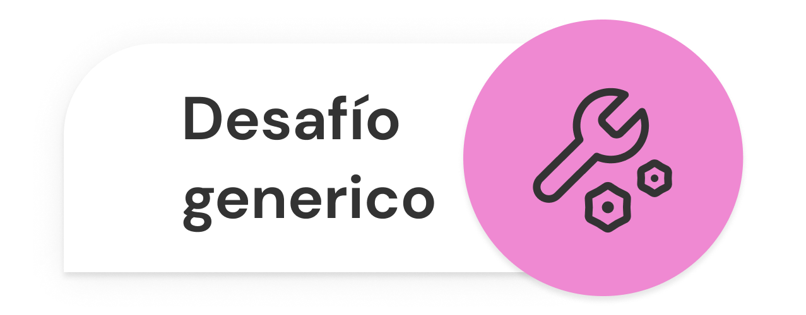
Operadores relacionales
Tiempo estimado: 10 minutos
En una lista encontraremos diferentes operaciones relacionales, calcular mentalmente el resultado de cada expresión y almacenarlo en una nueva lista que contendrá únicamente valores lógicos True y False.
expresiones = [
False == True,
10 >= 2*4,
33/3 == 11,
True > False,
True*5 == 2.5*2
]
Sugerencia
Si necesitas ayuda, dejá que python calcule estas expresiones por vos
Notes:
El tutor conforma los break out rooms, rotando entre ellos como facilitador.
Supongamos que la lista
expresiones = [1 == 1, 1 < =0]
La respuesta que se espera que escriban es:
resultados = [True, False]
Correspondiendo True al resultado de 1==1 y False al de 1<0, es decir, los resultados deben concordar con las posiciones de las expresiones, siendo resultados[0] la respuesta a la expresión expresiones[0].

Slide 25
OPERADORES LÓGICOS
Notes:
Primera clase

Slide 26

Operadores Lógicos
Existen varios tipos de operadores lógicos en Python. Pero nos estaremos enfocando en los tres más básicos y utilizados:
Not (no - negación)
Or (o de esto o aquello)
And (Y de esto y eso).

Slide 27
Not
El not es la negación o también conocida como el NO. Es un poco especial, ya que sólo afecta a los tipos lógicos True y False; sólo requiere un operando en una expresión.
Ejemplo:
>>> not True
False
>>> not True == False
False
Negación Lógica (NO)
Sólo afecta a los lógicos

Slide 28
Más operadores
Los operadores lógicos nos permiten crear grandes expresiones, estos operadores se presentan en dos formas:
Conjunción Disyunción
-Viene de conjunto
-Sinónimo de unido, contiguo
-Agrupa uniendo
-Viene de disyunto
-Sinónimo de separado
-Agrupa separando

Slide 29
And
El operador de conjunción, es decir, el que agrupa a través de la unión, es el operador lógico AND, en castellano conocido como Y.
Pero, ¿qué es lo que une? Este operador une una o varias sentencias lógicas:
Estoy vivo y estoy dando un curso.
Ambas sentencias están unidas por un Y y ambas son afirmaciones verdaderas. Y, ¿visto en conjunto?
VERDADERO y VERDADERO

Slide 30
And
Si tenemos dos afirmaciones que son verdaderas, evidentemente estaremos diciendo la verdad. Python también puede comprender esto, es decir, si preguntamos sobre dos afirmaciones unidas por un Y, sabrá decir si es verdadero o falso.
Ejemplo:
>>> 2 > 1 and 5 > 2
True
>>> 5 > 20 and 20 < 1
False
Notes:
Explicar con los siguientes ejemplos:
True and True
True and False
False and True
False and False
a = 13
a > 10 and a < 20
a = 7
a > 10 and a < 20
a = 40
a > 10 and a < 20
c = “Hola Mundo!”
len(c) >= 4 and c[0] == “H”

Slide 31
And
Para python, una unión and es solamente verdadera(True) cuando, y sólo cuando, toda la sentencia o conjunto de afirmaciones es verdadera. Es decir, cuando las dos afirmaciones son verdaderas.
Si yo tengo una afirmación verdadera y otra falsa, Python siempre va a tomar como que esto es falso(False) si usamos el operador and.
Notes:
Explicar con los siguientes ejemplos:
True and True
True and False
False and True
False and False
a = 13
a > 10 and a < 20
a = 7
a > 10 and a < 20
a = 40
a > 10 and a < 20
c = “Hola Mundo!”
len(c) >= 4 and c[0] == “H”

Slide 32
And
Expresión | Resultado
True and True | True
True and False | False
False and True | False
False and False | False

Slide 33
Tabla de verdad del And
La cantidad de combinaciones entre dos proposiciones lógicas unidas por un and son cuatro y ya las hemos analizado en la tabla anterior. Eso se llama tabla de verdad

Slide 34
Or
Ahora, veamos el operador de disyunción denominado Or en castellano O.
Si el AND unía, el OR separa. Es decir, si a Python le pregunto por dos afirmaciones, y al menos una es (verdadera)True, Python me dirá que esta afirmación es True.
Ejemplo:
>>> 2 > 1 or 5 > 2
True
>>> 5 < 20 or 20 < 1
True

Slide 35
Or
Para Python, una separación or es solamente verdadera(True) cuando, y sólo cuando, una de las sentencias o conjuntos de afirmaciones es True, es decir, cuando yo tengo una afirmación verdadera.
Si yo tengo una afirmación verdadera y otra falsa, python siempre va a tomar como que esto es True si usamos el operador Or.
Notes:
Ejemplo práctico:
salida = “SALIR”
salida == “EXIT” or salida == “FIN” or salida == “SALIR”
p = “Python”
p[0] == “P” or p[0] == “p”

Slide 36
Or
Expresión | Resultado
True o True | True
True o False | True
False o True | True
False o False | False

Slide 37
Tabla de verdad del Or
Su tabla de verdad quedaría así:

Slide 38
Operadores Lógicos
Calcular el resultado de cada expresión y almacenarlo en una nueva lista
Tiempo estimado: 10 minutos

Slide 39
Operadores Lógicos
Tiempo estimado: 10 minutos
En una lista encontraremos diferentes operaciones lógicas. Calcular mentalmente el resultado de cada expresión y almacenarlo en una nueva lista la cual contendrá únicamente valores lógicos True y False.
expresiones = [
not False,
not 3 == 5,
33/3 == 11 and 5 > 2,
True or False,
True*5 == 2.5*2 or 123 >= 23,
12 > 7 and True < False
]
Sugerencia
Si necesitas ayuda, dejá que python calcule estas expresiones por vos!
Notes:
Supongamos que la lista
expresiones = [1 == 1 or 1 < =0]
La respuesta que se espera que escriban es:
resultados = [True]
Correspondiendo True al resultado de 1==1 or 1<0, es decir, los resultados deben concordar con las posiciones de las expresiones, siendo resultados[0] la respuesta a la expresión expresiones[0].

Slide 40

☕
BREAK
¡5/10 MINUTOS Y VOLVEMOS!

Slide 41
EXPRESIONES ANIDADAS
Notes:
Primera clase

Slide 42
Expresiones anidadas
Hemos visto que existen un montón de expresiones distintas y como pueden suponer, es posible crear combinaciones entre estas.
A esto, se lo denomina expresiones anidadas.
El problema es que se pueden definir grandes expresiones con multitud de operadores y operandos, y si no sabemos como Python las interpreta a la hora de resolverlas, podríamos causar algunos errores sin querer.

Slide 43
Normas de Precedencia
Ya que equivocarse es el pan de cada día, usaremos esta sección para poder aprender las normas de precedencia y aprenderemos como Python resuelve las expresiones complejas con los distintos tipos de operadores.
Si recuerdan, en la clase 1 vimos las procedencias de operadores numéricos:
Términos entre paréntesis.
Potenciación y raíces.
Multiplicación y división.
Suma y resta.

Slide 44
Normas de Precedencia
Nos sirven para cuando tengamos que trabajar con expresiones anidadas que sean demasiado grandes.
Ejemplo:
>>> a = 15
>>> b = 12
>>> a ** b / 3**a / a * b >= 15 and not (a%b**2) != 0
False
Nota: En la práctica nunca, o casi nunca, trabajaríamos con una expresión de este estilo, es por mero ejemplo.

Slide 45
Normas de Precedencia
¿Por qué nos dio False?
Expresiones de cualquier tipo entre paréntesis.
Expresiones aritméticas por su propias reglas.
Expresiones relacionales de izquierda a derecha.
Operadores lógicos (not tiene prioridad ya que afecta al operando).
Notes:
a ** b / 3**a / a * b >= 15 and not (a%b**2) != 0
a ** b / 3**a / a * b >= 15 and not 15 != 0
129746337890625 - 14348907 / a * b >= 15 and not 15 != 0
129746337890625 - 14348907 /180 >= 15 and not 15 != 0
129746337890625 / 79716.15 >= 15 and not 15 != 0
1627604166.66 >= 15 and not 15 != 0
True and not True
True and False
False

Slide 46
EXPRESIONES ANIDADAS
Crear una variable que almacene si se cumplen TODAS las condiciones
Tiempo estimado: 10 minutos

Slide 47
EXPRESIONES ANIDADAS
Tiempo estimado: 10 minutos
A partir de dos variables llamadas NOMBRE y EDAD, debes crear una variable que almacene si se cumplen TODAS las siguientes condiciones, encadenando operadores lógicos en una sola línea:
NOMBRE sea diferente de cuatro asteriscos “****”
EDAD sea mayor que 10 y a su vez menor que 18
Que la longitud de NOMBRE sea mayor o igual a 3 pero a la vez menor que 10
EDAD multiplicada por 4 sea mayor que 40
Desde un input conseguir las variables:
nombre = INPUT!!!
edad = INPUT!!!!
Notes:
expresiones = [nombre != "****", edad>10 and edad<18, len(nombre)>=3 and len(nombre)<10, edad*4 >40]
[True, True, False]

Slide 48
OPERADORES DE ASIGNACIÓN
Notes:
Primera clase

Slide 49

Operadores de asignación
En esta sección vamos a ver unos tipos de operadores aritméticos que actúan directamente sobre la variable actual modificando su valor.
Es decir, no necesitan dos operandos, solamente necesitan una variable numérica.
Por eso, se les llama operadores de asignación.

Slide 50
Operadores de asignación
El operador de asignación más utilizado y el cual hemos utilizado hasta ahora es el signo = .
Este operador asigna un valor a una variable:
numero = 15
Además de este operador, existen otros operadores de asignación compuestos, que realizan una operación aritmética básica sobre la variable.

Slide 51

Suma en asignación
Teniendo ya declarada una variable, podemos directamente sumarle un valor,
Por ejemplo 1:
>>> a = 0
>>> a += 1
1
Ahora, cada vez que yo haga a+=1 se incrementará el valor de a en 1
Para poder aplicar cualquier operador en asignación se debe tener una variable previamente declarada, de lo contrario nos devolverá un error
Notes:
Mostrar ejemplos de suma en asignación

Slide 52
Resta en asignación
También podemos directamente restarle un valor
Por ejemplo 5:
>>> a = 50
>>> a -= 5
45
Ahora, cada vez que yo haga a-=5 a se disminuirá el valor de a en 5
Notes:
Mostrar ejemplos de resta en asignación

Slide 53
Producto en asignación
También podemos directamente hacer un producto a un valor.
Por ejemplo 10:
>>> a = 5
>>> a *= 10
50
Ahora, cada vez que hagamos a*=10 se multiplicará el valor de a en 10
Notes:
Mostrar ejemplos de producto en asignación

Slide 54
División en asignación
También podemos directamente hacer una división a un valor.
Por ejemplo 2:
>>> a = 10
>>> a /= 2
5
Ahora, cada vez que hagamos a/=2 se dividirá el valor de a en 2
Notes:
Mostrar ejemplos de división en asignación

Slide 55
Módulo en asignación
También podemos directamente hacer un módulo a un valor.
Por ejemplo 2:
>>> a = 10
>>> a %= 2
0
Ahora, cada vez que hagamos a%=2 se hará el módulo de a en 2
Notes:
Mostrar ejemplos de módulo en asignación

Slide 56
Potencia en asignación
También podemos directamente hacer una potencia a un valor.
Por ejemplo 2:
>>> a = 5
>>> a **= 2
25
Ahora, cada vez que hagamos a**=2 se hará una potencia de a en 2
Notes:
Mostrar ejemplos de potencia en asignación

Slide 57
Operadores de asignación
Operador | Ejemplo | Equivalente
= | a = 2 | a = 2
+= | a += 2 | a = a + 2
-= | a -= 2 | a = a -2
*= | a *= 2 | a = a * 2
/= | a /= 2 | a = a / 2
%= | a %= 2 | a = a % 2
**= | a **= 2 | a = a ** 2

Slide 58

¿PREGUNTAS?
Notes:
Obligatoria siempre.

Slide 59

¿QUIERES SABER MÁS? TE DEJAMOS MATERIAL AMPLIADO DE LA CLASE
Notes:
Portada de Material Ampliado

Slide 60
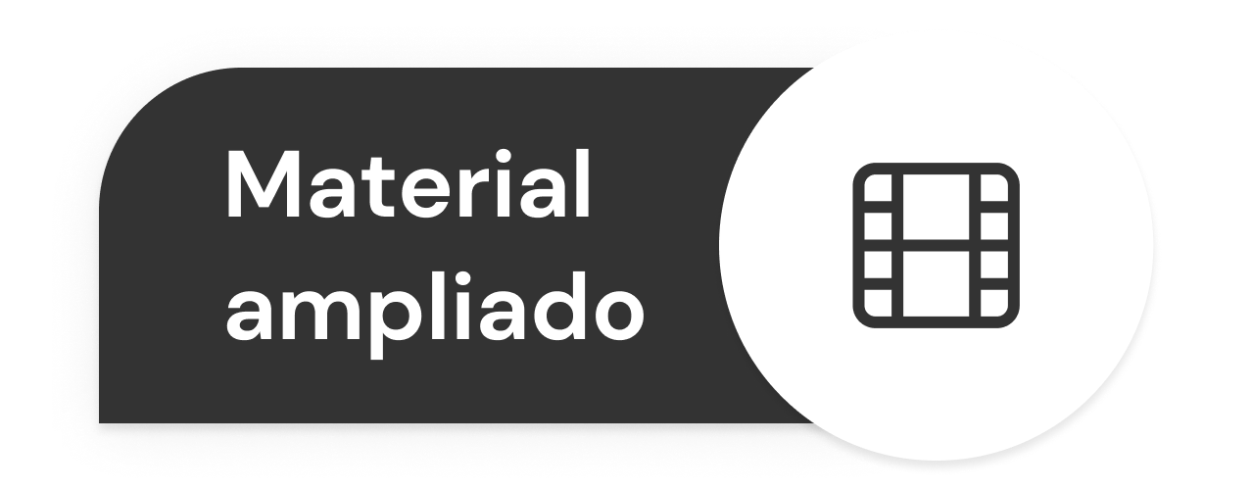

Artículo: Operadores relacionales
Artículo: Tipo Lógico
Artículo: Operadores Lógicos
Artículo: Operadores Python
Artículo: Tipo Lógico
Artículo: Operadores de asignación
Notes:
Usar para que los estudiantes puedan explorar en sus casas los recursos vistos en clase: libros, artículos, herramientas, websites, videos (ajenos a Coder)
Enviar el contenido a integrar a contenidos@coderhouse.com para que lo podamos incluir en el Repositorio.

Slide 61

TE INVITAMOS A QUE COMPLEMENTES LA CLASE CON LOS SIGUIENTES CODERTIPS
Notes:
Portada de Coder Tips

Slide 62


VIDEOS
Variables Lógicas | Nicolás Perez | ENLACE
EjemploClase
Notes:
Usar para que los estudiantes puedan explorar recursos creados por CoderHouse.
Se puede vincular contenido de: Marketing Digital:https://www.youtube.com/watch?v=ouVXr7sr4OU&list=PL_-j_Nxetw-HwYi70jUlQLpaRVPeP6G5b
Diseño: https://www.youtube.com/watch?v=rKQ1qdD1hrE&list=PL_-j_Nxetw-FruXBczvA9Z4tHB20WA9xQ
Programación: https://www.youtube.com/watch?v=tYC_yfXJb88&list=PL_-j_Nxetw-GGSiu_0KAQKktto9-lOtaO
Desarrollo freelance: https://www.youtube.com/watch?v=ua4S23T70KU&list=PL_-j_Nxetw-HUemJyXLr18G5l5t3VU_Eh
Desarrollo profesional: https://www.youtube.com/watch?v=hZPgPHGM_xg&list=PL_-j_Nxetw-E1YOlrXMfvF3TQPa0VJDhE
Canal de Spotify de Coder: https://open.spotify.com/show/6Z4gbxrzelqVU3syDH3JzI

Slide 63
¡MUCHAS GRACIAS!
Resumen de lo visto en clase hoy:
Operador Relacional
Tipo lógico
Operador Lógico
Expresiones Anidadas
Operador en asignación

Slide 64

OPINA Y VALORA ESTA CLASE
Notes:
Obligatoria siempre.

Slide 65
#DEMOCRATIZANDOLAEDUCACIÓN
Notes:
Todas las clases

